Slide 1
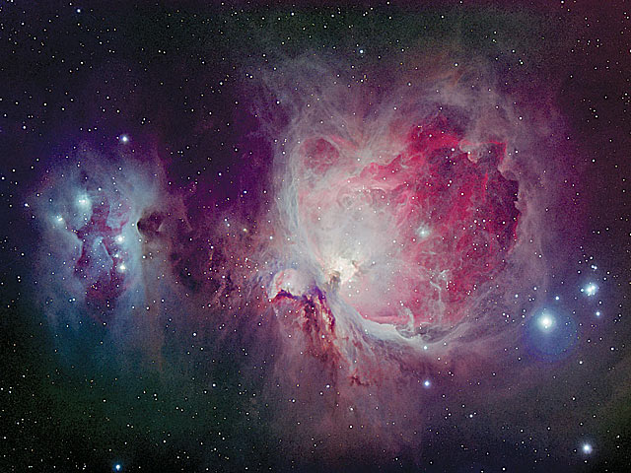
Introducción al medio interestelar
Dr. Sergio Ariel Paron
Instituto de Astronomía y Física del Espacio
CONICET - UBA
Curso Asociación Argentina Amigos de la Astronomía – Junio 2012

Slide 2
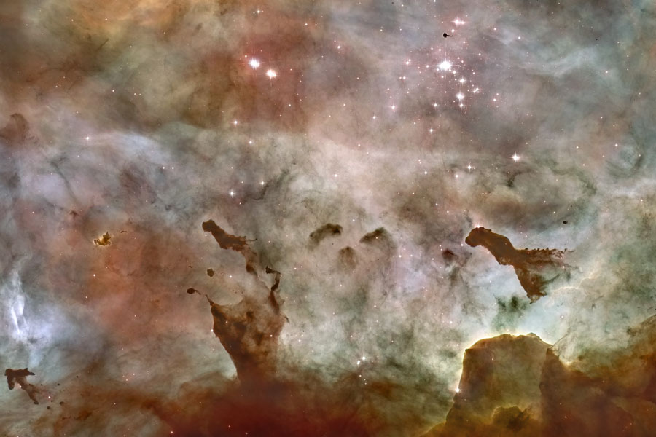
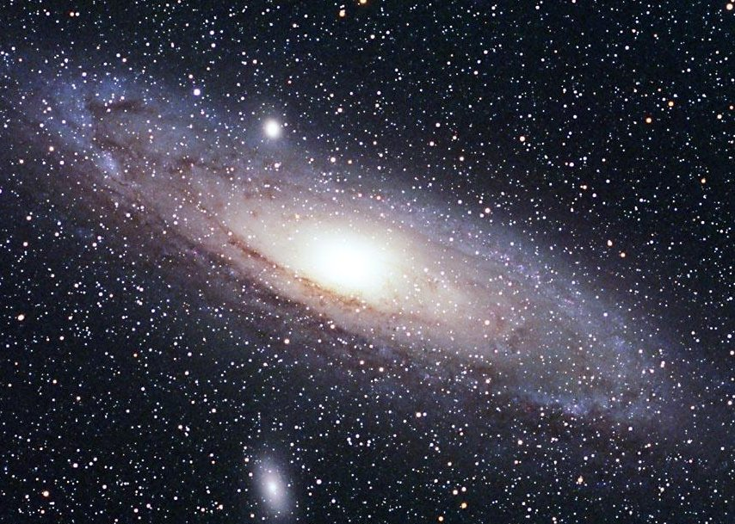
Resumen Clase 1
El MIE no es un medio vacío
El MIE es un medio de muy alta complejidad
Nosotros estamos inmersos en este medio
El estudio del MIE es el paso intermedio entre las
escalas estelares y las galácticas
En el MIE se encuentra todo el material para formar
estrellas, planetas y vida

Slide 3
Noticias Interestelares en facebook:
http://www.facebook.com/pages/Noticias-Interestelares

Slide 4
Las clases se podrán ir bajando de la web de:
http://cms.iafe.uba.ar/sparon/divulg.html
mi mail: sparon@iafe.uba.ar

Slide 5
Clase 2
Moléculas en el MIE.
Procesos químicos y físicos.

Slide 6
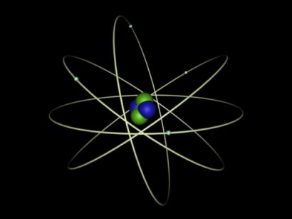
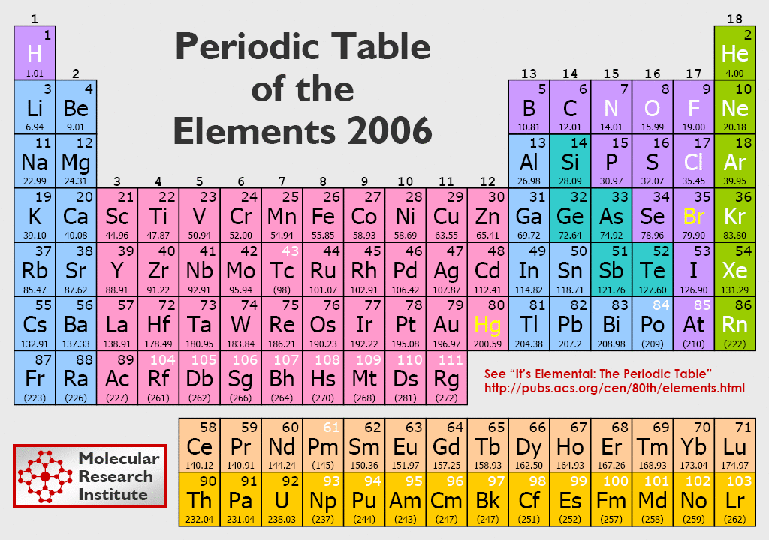
Átomos
constituyen los elementos
Formados por protones, neutrones
y electrones.
Medidas típicas ~ 1 × 10⁻¹⁰ m
Tabla Periódica

Slide 7
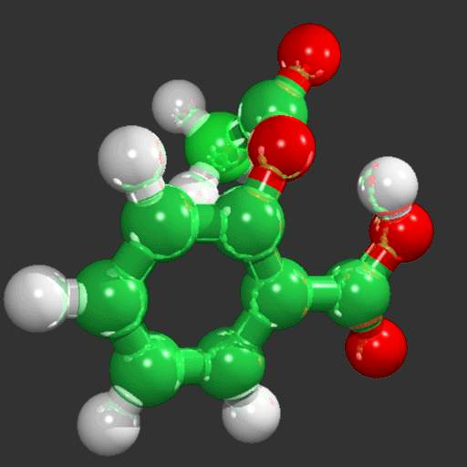
Moléculas
Varios átomos enlazados por
distintas fuerzas
forman las moléculas
que componen las sustancias

Slide 8
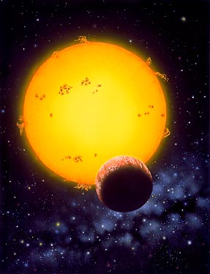
Todo comienza en las estrellas…
Hidrógeno (H)
fusión nuclear
Helio (He)

Slide 9
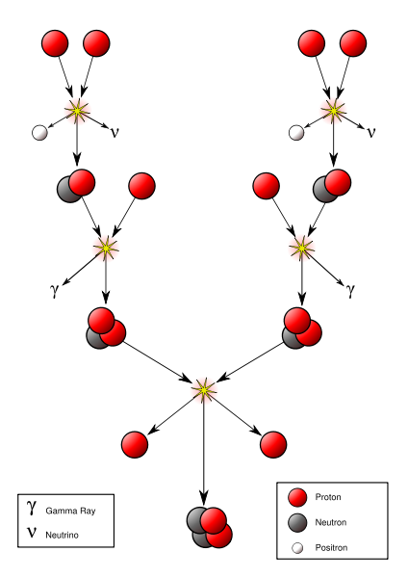
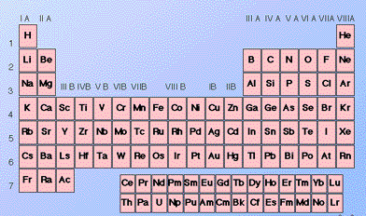
Fusión nuclear
Hidrógeno (H)
²H
³He
Helio (He)
⁴He

Slide 10
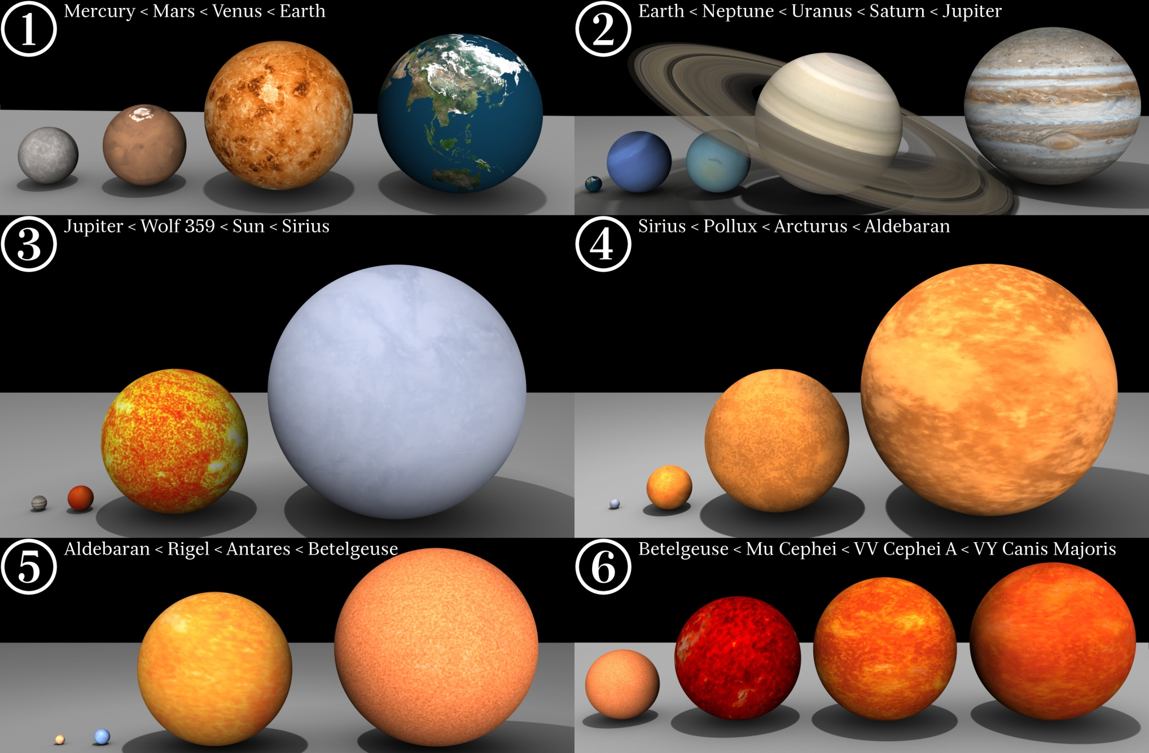
Estrellas
Una cuestión de tamaños

Slide 11
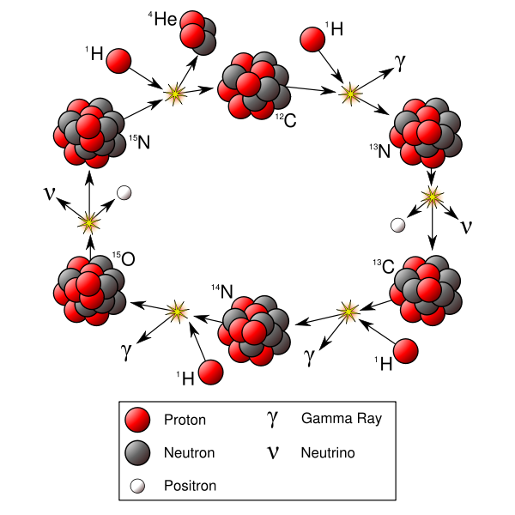
Las estrellas de mayor masa (las más pesadas) realizan más
procesos de fusión nuclear

Slide 12
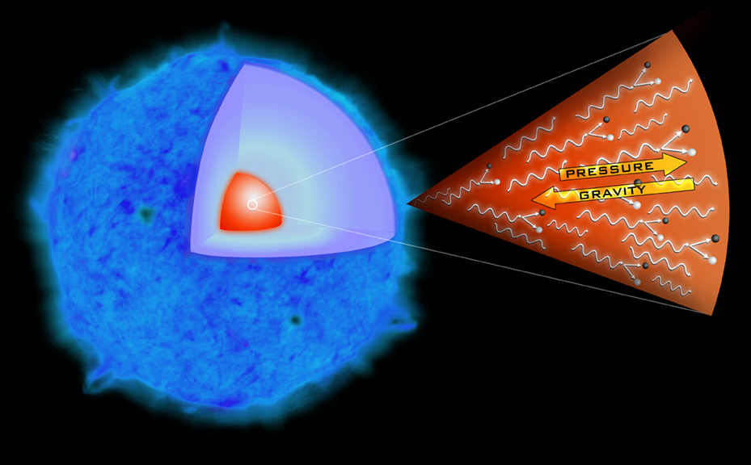
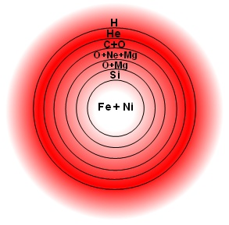
PRESION
GRAVEDAD
Y así continúan con la fusión generando más elementos...
cuando se acaba la fusión
la estrella explota (Supernova)

Slide 13
Tabla Periódica
Gran parte de los
elementos más pesados
se sintetizan durante la
explosión de Supernova

Slide 14
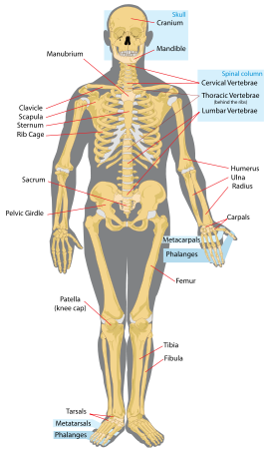
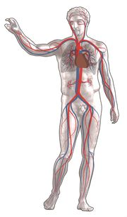
Todo lo que conocemos se generó en una
estrella
Cualquier átomo de nuestro cuerpo alguna vez estuvo
dentro de una estrella
Por ejemplo:
el calcio (Ca) de nuestros huesos
el hierro (Fe) de nuestra sangre

Slide 15
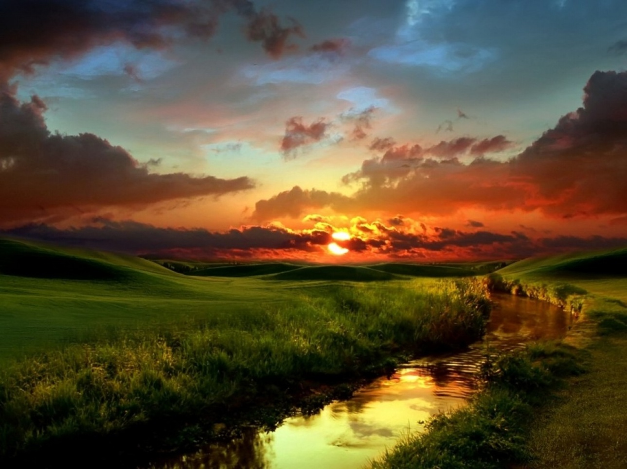
Atmósfera terrestre (en promedio): 2.7 × 10¹⁹ átomos / moléculas cm⁻³
Agua: 3.34 × 10²² moléculas cm⁻³
Altas densidades
muchas reacciones químicas

Slide 16
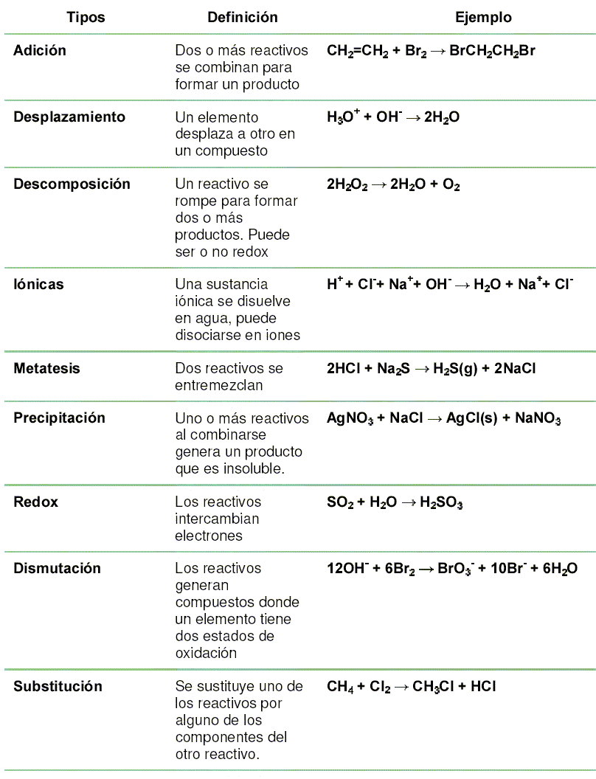
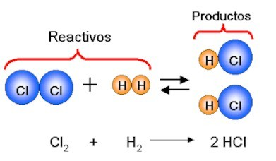
Reacciones químicas características
en nuestro planeta:
A + B
AB
A B
A + B
C + AB
AC + B
(química neutra)
Cloruro de Hidrógeno
Su solución acuosa forma el Ácido clorhídrico

Slide 17
MIE (en promedio): 1 H₂ cm⁻³
Bajas densidades
Sin embargo se da una química muy
compleja con la existencia de muchas
moléculas orgánicas.

Slide 18
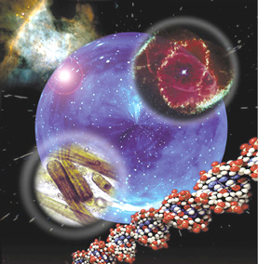
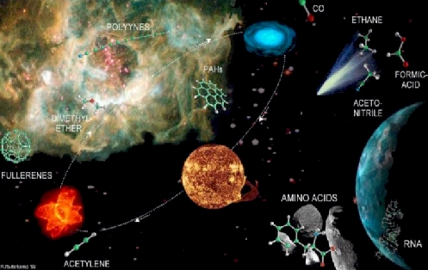
¿Qué tipo de reacciones químicas se producen en tan
bajas densidades y son capaces de formar moléculas complejas?

Slide 19
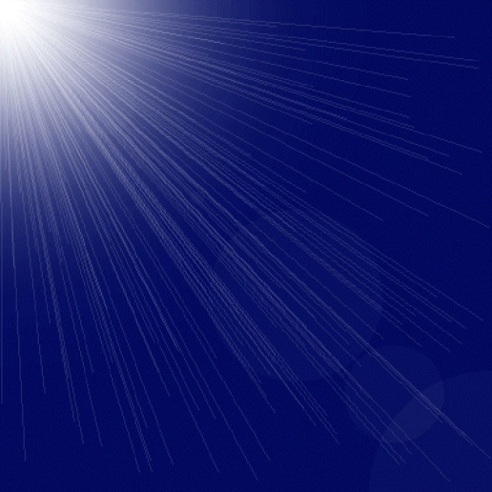
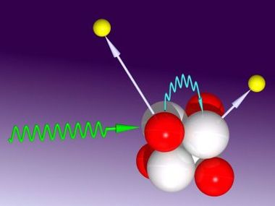
Abundante en el MIE
Radiación
La fotoionización produce iones
(moléculas o elementos con carga
eléctrica)
Colisiones con rayos cósmicos también pueden ionizar…
Reacciones ion - molécula

Slide 20
C + UV → C⁺ + e-
+
H₂ + RC → H₂⁺ + e- + RC
Luego los iones, a través de su carga eléctrica, pueden fácilmente
intervenir en cadenas muy grandes de reacciones.

Slide 21
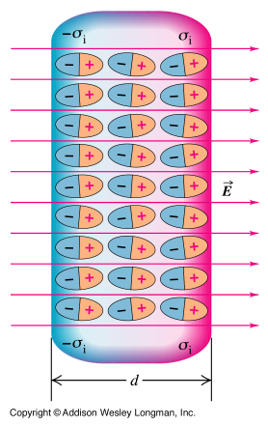
C + UV → C⁺ + e-
+
El C⁺ se encuentra con alguna especie neutra:
+
se atraen y se “juntan”

Slide 22
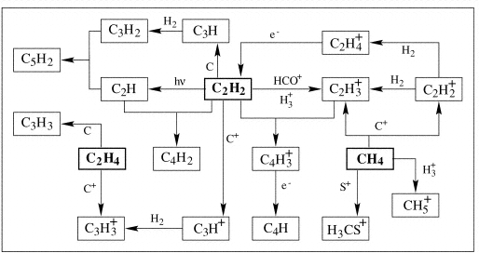
Ejemplo de una cadena de reacciones
relativamente sencilla donde intervienen iones

Slide 23
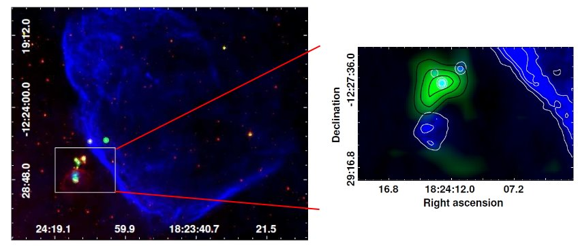
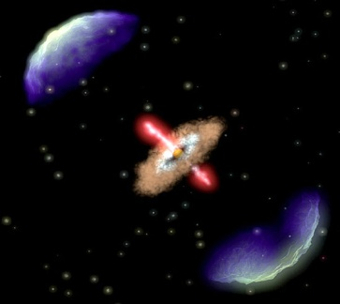
Un caso de estudio actual en
(trabajo por S.Paron, M. Ortega, A. Petriella, y cols.)
HCO+
por R.C. acelerados
en el RSN
¿?
por chorros de estrellas
en formación
¿?

Slide 24
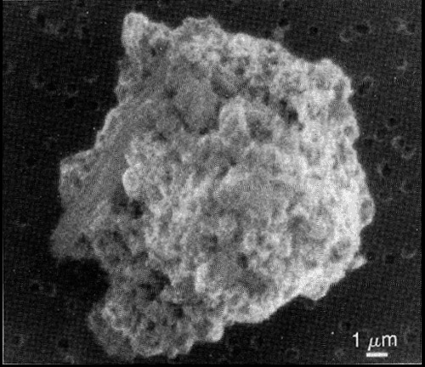
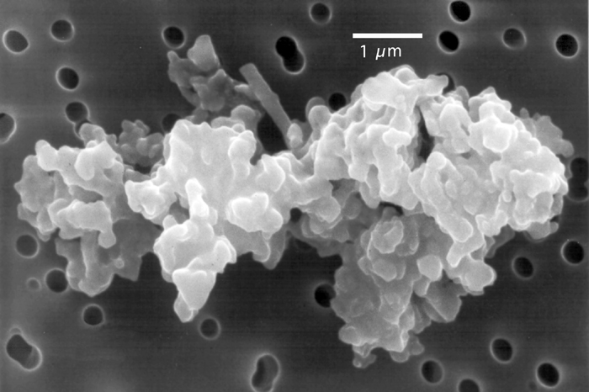
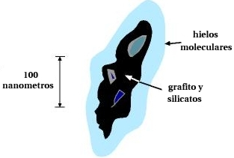
Reacciones en las superficies de granos de polvo:
Granos de polvo
pueden actuar como catalizadores
Olivinas → Fosterita (Mg₂SiO₄)
el manto terrestre: olivina
(Mg,Fe,Mn)₂SiO₄

Slide 25
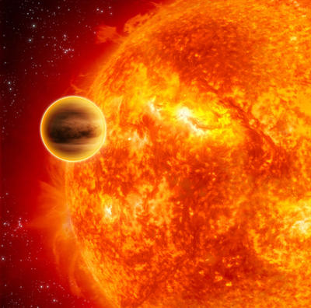
¿Cómo se forman los granos de polvo?
En las capas exteriores de estrellas
viejas ricas en O y C
En las explosiones de Supernova

Slide 26
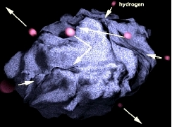
Reacción sumamente importante:
H + H + grano → H₂ + grano
Otras reacciones:
Las moléculas más complejas se forman aquí

Slide 27
Reacciones de química neutra:
asociación radiativa: A + B → AB +
fotodisociación: + AB → A + B
reacc. de 3 cuerpos: A + B + C → AB + C
intercambio neutro: AB + C → BC + A
Por lo general se necesitan distancias muy pequeñas
entre los reactivos y energías elevadas.
Reacciones importantes en los ambientes de más alta densidad:
Núcleos más densos de las nubes.
Atmósferas estelares
Atmósferas planetarias
Raramente en regiones de densidades medias (del MIE)

Slide 28
se conocen más de 130
especies moleculares
Moléculas en el Medio Interestelar
informan las condiciones
físicas y químicas del medio

Slide 29
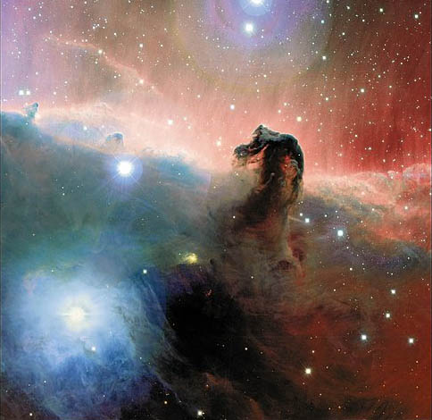
Para hacer estudios astrofísicos y astroquímicos:
es muy interesante comparar las regiones del espacio
donde se encuentran estas moléculas con las de nuestro
planeta.
Por ejemplo:
CO
(monóxido de carbono)
CH₄
(metano)
abundante (en gral.) en todas
las nubes moleculares
en las nubes más oscuras,
regiones de nacimiento de estrellas

Slide 30
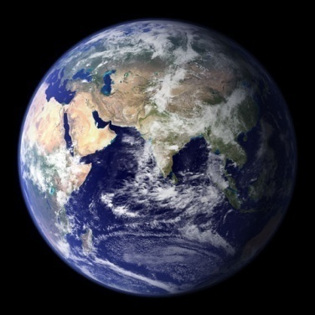
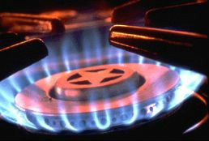
En nuestro planeta... ¿dónde hay CH₄ y CO?
¿en qué reacciones intervienen?
Por ejemplo:
CH₄
gas natural
CO
producto de la combustión incompleta
del CH₄ VENENOSO
Combustión completa: CH₄ + 2O₂ CO₂ + 2H₂O + luz + calor
Combustión incompleta: 3CH₄ + 4O₂ 2CO + 6H₂O + C + luz + calor

Slide 31
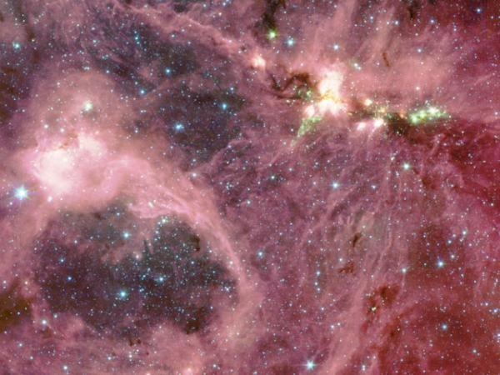
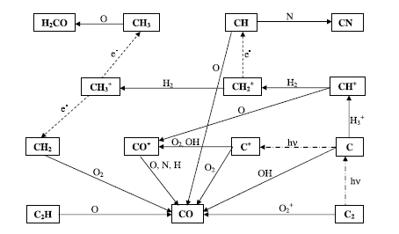
Formación de CO en el MIE:

Slide 32
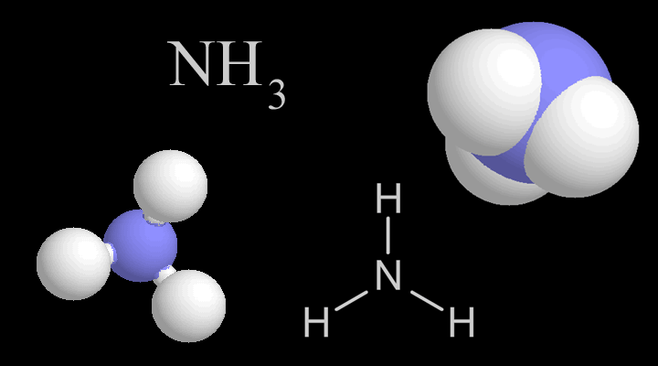
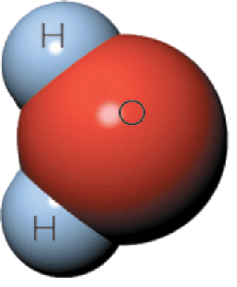
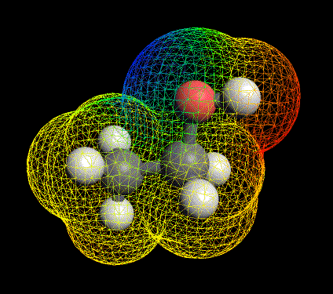
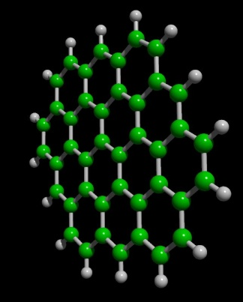
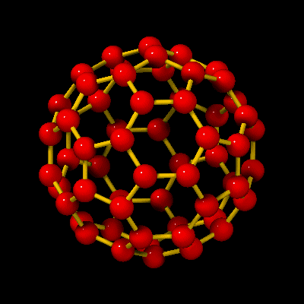
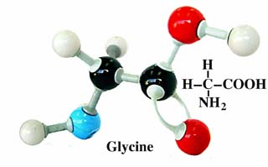
NH₃ (amoníaco)
H₂CO (formaldehido)
H₂O (agua)
Algunas moléculas interesantes del MIE
CH₃CH₂OH
(alcohol etílico)
NaCl
(cloruro de sodio)
C₆H₆
(benceno y similares)
NH₂CH₂COOH
(Glicina)
SO₂
(dióxido de azufre)

Slide 33
¿Cómo “vemos” a las moléculas?
Clase 4 con mayor profundidad
Básicamente…
Gasta energía – la pierde en
forma de radiación
(en ondas de radio – mm y sub mm)
Por ejemplo una molécula
realiza rotaciones

Slide 34
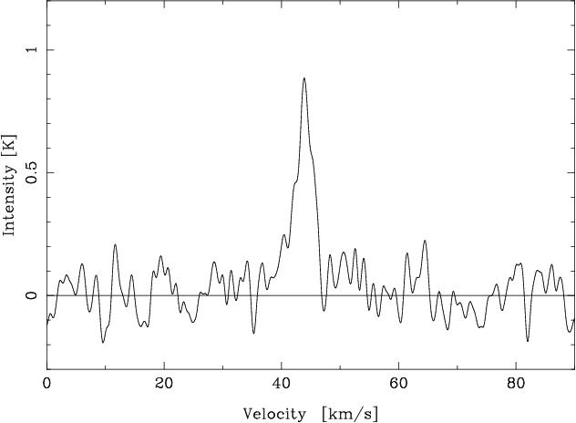
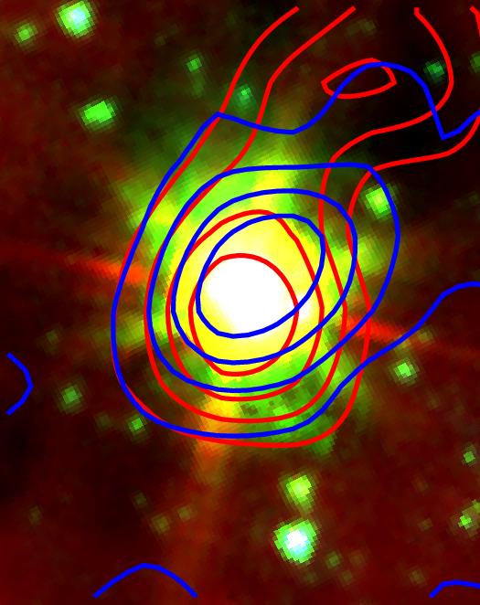
¿Por qué las moléculas nos dan información?
Ejemplo:
Detección de la emisión del CS
Para que el CS se excite y rote
con una dada energía se necesitan:
Densidades ˃ 10⁷ cm⁻³
Temperaturas ˃ 60 K

Slide 35
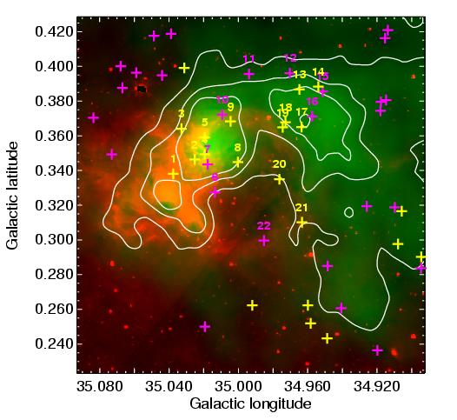
Gas molecular alrededor de una región HII en forma de una cáscara que la
envuelve.
¹³CO

Slide 36
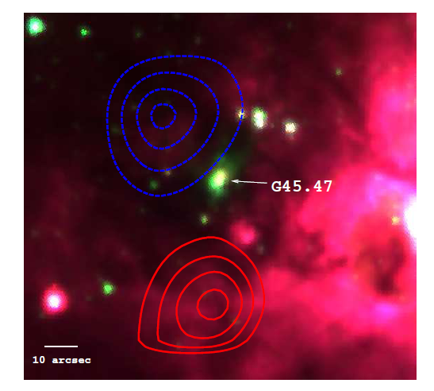
¹²CO
¹²CO

Slide 37
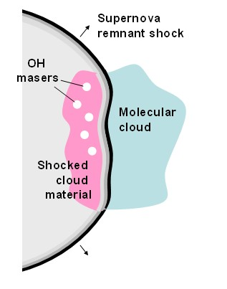
Otro ejemplo:
Emisión maser del OH a 1720 MHz
maser
como un laser pero en ondas de radio
Se necesitan altas densidades y
choques fuertes para generar esta
emisión.
Interacción de RSN con nubes moleculares

Slide 38
Conocemos más de 130 moléculas interestelares
http://www.astrochymist.org/astrochymist_ism.html

Slide 39
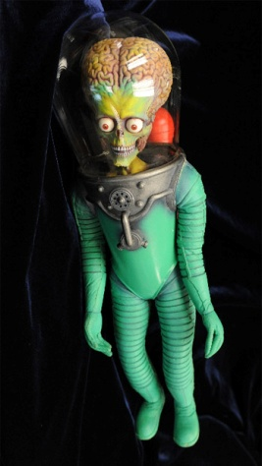
Una última cosa importante:
?
Moléculas orgánicas
Seres vivos
Vida tal cual la conocemos
Moléculas orgánicas

Slide 40
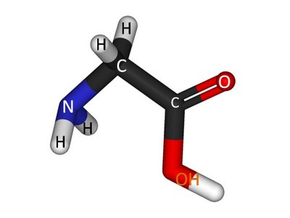
El descubrimiento de la Glicina en
el MIE
(aminoácido – neurotransmisor)
constituyen las proteínas
Los ladrillos básicos de la vida parecen estar esparcidos
por todo el Universo.

Slide 41
Resumen Clase 2
En el MIE se produce una química muy rica
Se generan muchas moléculas
Hay moléculas orgánicas
Algunas de ellas “prebióticas”
En el MIE se encuentra todo el material para formar
estrellas, planetas y vida

Slide 42
Ir pensando:
¿Cómo se forman las estrellas? ¿Qué procesos intervienen?
Pensar en “teorías” propias e intuitivas acerca de esto…

